Slide 1
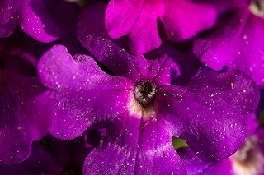
সকলকে স্বাগতম

Slide 2
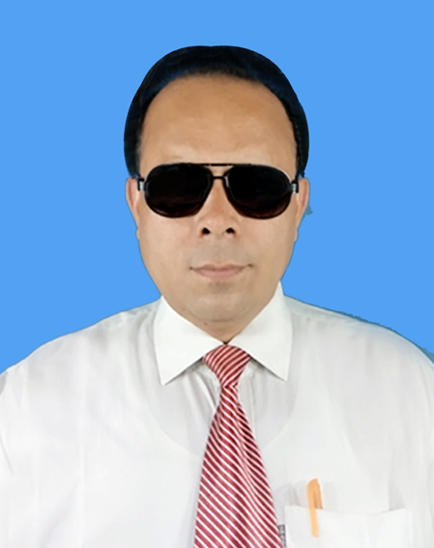
শিক্ষক পরিচিতি
বিনয় কুমার বিশ্বাস
সহকারী শিক্ষক
কোলা সদর উদ্দিন উচ্চ বিদ্যালয়
রাজবাড়ী সদর, রাজবাড়ী।
মোবাঃ ০১৭১৭৭৫৪৮০৭

Slide 3
পাঠ পরিচিতি
শ্রেণীঃ ৮ম
বিষয়ঃ বাংলা ১ম পত্র
অধ্যায়ঃ চতুর্দশ
সময়ঃ ৫০ মিনিট
তারিখঃ ০2-০২-২০২২ইং

Slide 4
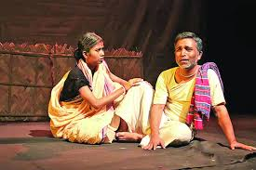
এসো আমরা কিছু ছবি দেখি

Slide 5
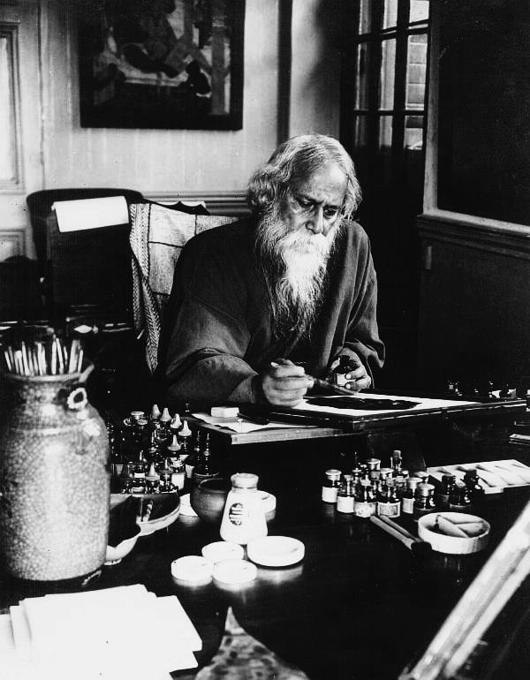
এসো আমরা কিছু ছবি দেখি

Slide 6
আজকের পাঠ
“দুই বিঘা জমি”
-রবীন্দ্রনাথ ঠাকুর

Slide 7
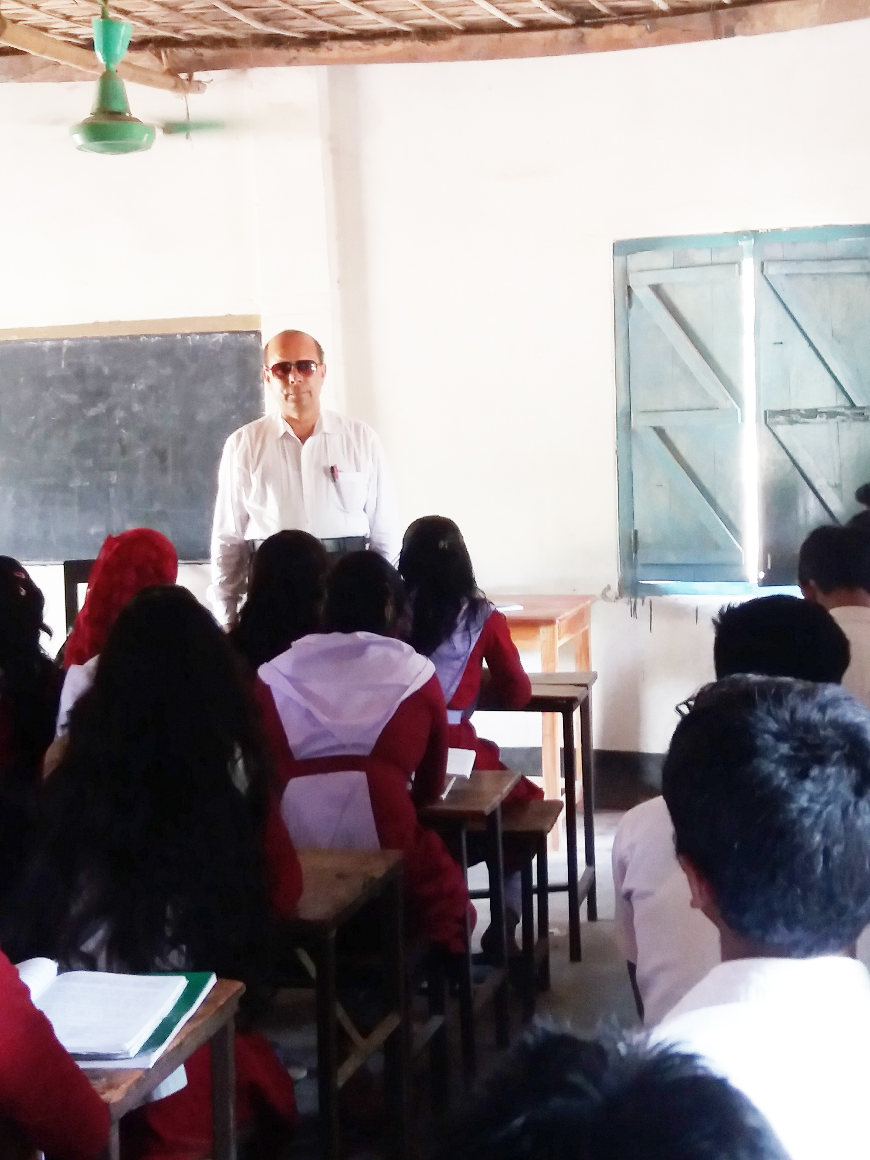
আদর্শ পাঠ

Slide 8
এসো আমরা কবিতার কিছু অংশ জেনে নিই
হেন কালে হায় যমদূত প্রায় কোথা হতে এল মালি,
ঝুঁটি-বাঁধা উড়ে সপ্তম সুরে পাড়িতে লাগিল গালি।
কহিলাম তবে,আমি তো নিরবে দিয়েছি আমার সব-
দুটি ফল তার করি অধিকার,এত তারই কলরব!

Slide 9
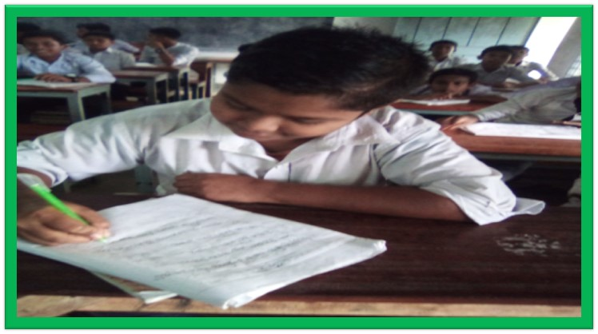
একক কাজ
প্রশ্নঃ- ‘বাবু যত বলে পারিষদ দলে বলে তার শতগুণ।’-একথাটি ব্যাখ্যা করো?

Slide 10
এসো আমরা কবিতার কিছু অংশ জেনে নিই
চিনিল না মোরে,নিয়ে গেল ধরে কাঁধে তুলি লাঠিগাছ
বাবু ছিপ হাতে পারিষদ সাথে ধরিতে ছিলেন মাছ।
শুনি বিবরণ ক্রোধে তিনি কন,মারিয়া করিব খুন।
বাবু যত বলে পারিষদ দলে বলে তার শতগুণ।

Slide 11
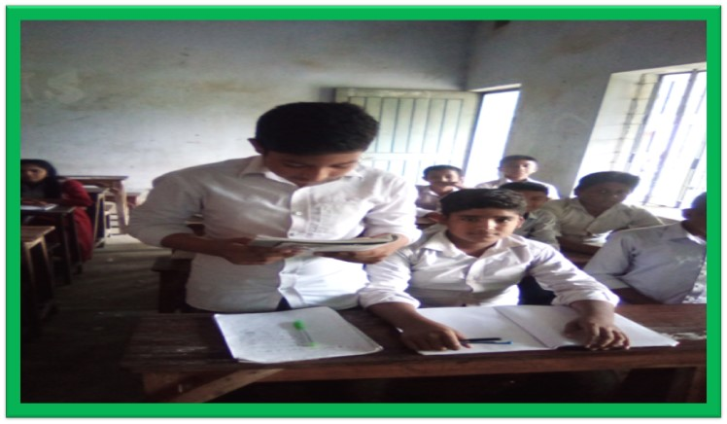
সরব পাঠ

Slide 12
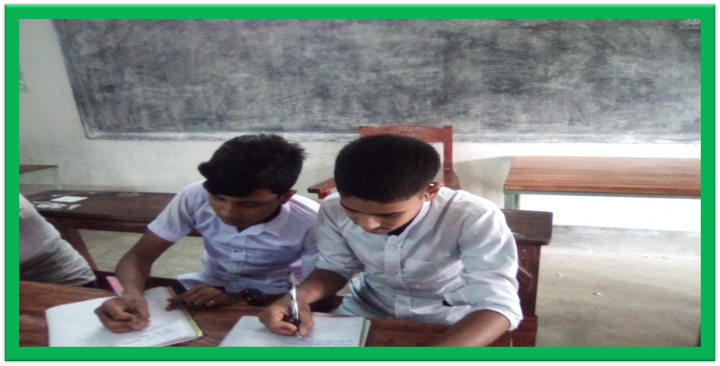
জোড়ায় কাজ
প্রশ্নঃ- ‘আমি কহিলাম,শুধু দুটি আম ভিখ মাগি মহাশয়!’ একথাটি ব্যাখ্যা করো?

Slide 13
এসো আমরা কবিতার কিছু অংশ জেনে নিই
আমি কলিলাম,শুধু দুটি আম ভিখ মাগি মহাশয়!
বাবু কহে হেসে বেটা সাধুবেশে পাকা চোর অতিশয়।
আমি শুনে হাসি আখিঁজলে ভাসি,এই ছিল মোর ঘটে-
তুমি মহারাজ সাধু হলে আজ,আমি আজ চোর বটে!

Slide 14
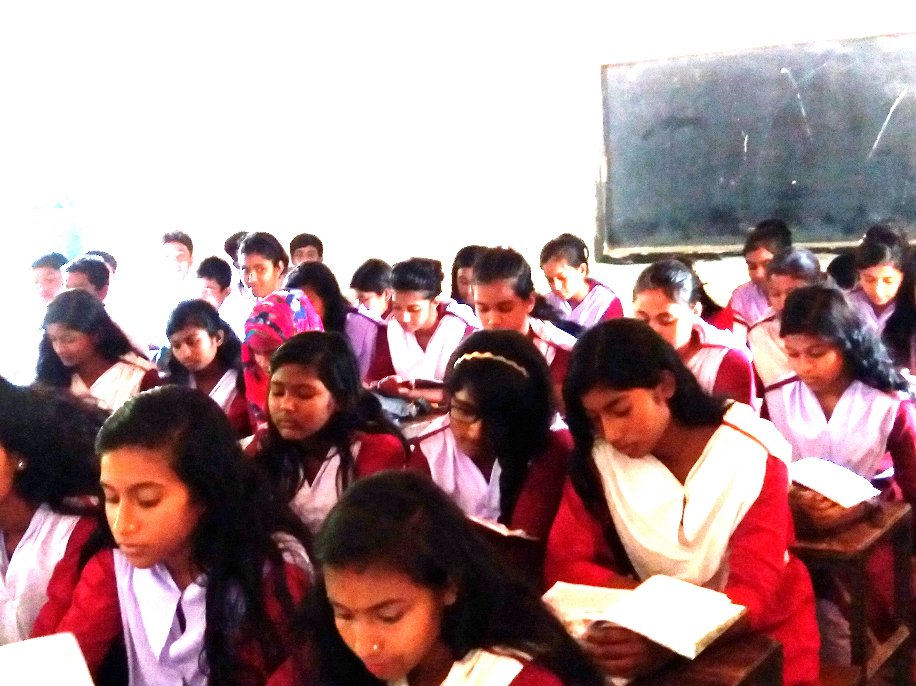
নিরব পাঠ

Slide 15
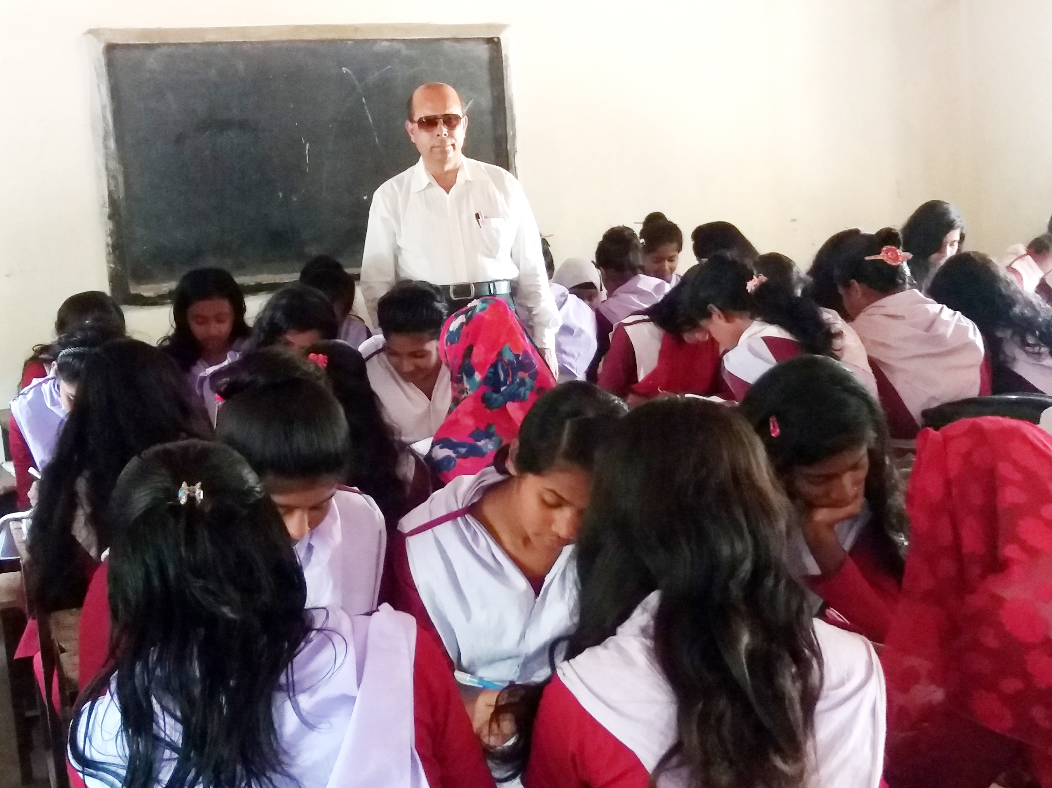
দলগত কাজ
প্রশ্নঃ- ‘আমি শুনে হাসি আঁখিজলে ভাসি, এই ছিল মোর ঘটে-’একথাটি ব্যাখ্যা করো?

Slide 16
মূল্যায়ন-০১
প্রশ্নঃ-০১-উপেনের দুই বিঘা জমি কয় পূরুষের স্মৃতিবিজড়িত ?
ক. চার খ. পাঁচ
গ. সাত ঘ. দশ
প্রশ্নঃ-০২- ভগবান উপেনকে দুই বিঘা জমির পরিবর্তে কী লিখে দিয়েছে ?
ক. বড়ো বাগান খ. দশ বিঘা জমি
গ. বিশ্ব নিখিল ঘ. একটি গ্রাম
প্রশ্নঃ-০৩-সব হারিয়ে নিঃস্ব একজন মানুষকে কী বলা যায় ?
ক. তৃষাতুর খ. উদ্বাস্তু
গ. লক্ষী ছাড়া ঘ. কাঙাল

Slide 17
মূল্যায়ন-০২
প্রশ্নঃ- ০৪- ‘দুই বিঘা জমি’ কবিতাটি সম্পর্কে বলা যায় এটি-
i.একটি কাহিনী কবিতা
ii. ‘চিত্রা’ কাব্যগ্রন্থ থেকে সংকলিত
iii. শোষক শ্রেণীর নিষ্ঠুর শোষণ ও গরিবের দুর্দশা নিয়ে রচিত
নিচের কোনটি সঠিক ?
ক. i ও ii খ. i ও iii গ. ii ও iii ঘ. i , ii ও iii
প্রশ্ন-০৫- ‘দুই বিঘা জমি’ কবিতার আলোকে সম্পদশালী কর্তৃক গরিবের সম্পত্তি লুট করার মানসিকতা দূর করার জন্যে প্রয়োজন-
i. গরিবের প্রতি সহানুভূতিশীল হওয়া
ii. ধনীদের মানুসিকতার পরিবর্তন করা
iii. ধনীদের নির্মূল করা
নিচের কোনটি সঠিক ?
ক. i ও ii খ. i ও iii গ. ii ও iii ঘ. i , ii ও iii

Slide 18
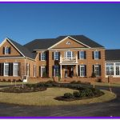
বাড়ীর কাজ-০১

Slide 19
বাড়ীর কাজ-০২
উদ্দীপক
শমসের একজন ধনীলোক। তার অঢেল সম্পত্তি। বাড়ির পাশে বিশাল খালি জায়গায় সে কারখানা তৈরীর কথা ভাবছে। এক পাশে রহিমের সামান্য পরিমাণ বাস্তুভিটা রয়েছে। এ জায়গাটুকু শমসের নিতে পারলে কারখানার কাজ করা সহজ হবে ভেবে শমসের রহিমকে বাস্তুভিটার দ্বিগুণ জমি দিয়ে রহিমের থাকার ব্যবস্থা করে দেয়। রহিমও এতে খুশি হয়।

Slide 20
বাড়ীর কাজ-০৩
প্রশ্নসমূহ
ক. ‘মারিয়া করিব খুন’ কে ,কাকে একথা বলেছিলেন ?
খ. ‘আমি আজ চোর বটে’ উক্তি দ্বারা কি বুঝানো হয়েছে? ব্যাখ্যা করো ।
গ. উদ্দীপকের রহিম এবং ‘দুই বিঘা জমি’ কবিতার উপেনের মধ্যে যে বৈসাদৃশ্য রয়েছে তা ব্যাখ্যা করো।
ঘ. উদ্দীপকের শমসের সাহেবের মানসিকতা জমিদারের মধ্যে উঠলে ‘দুই বিঘা জমি’ কবিতার কাহিনিও বদলে যেত- মন্তব্যটির যথার্থতা নিরুপণ করো।

Slide 21
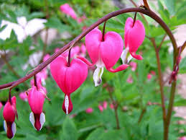
সকলকে ধন্যবাদ

